Slide 1


SENSOR DE FUERZA O PRESION CON ARDUINO
@danite.dev

Slide 2
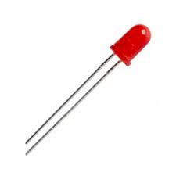
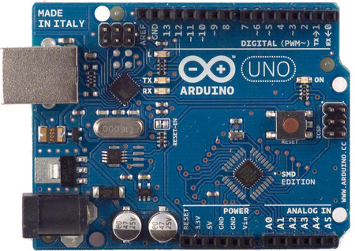
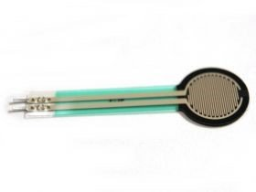
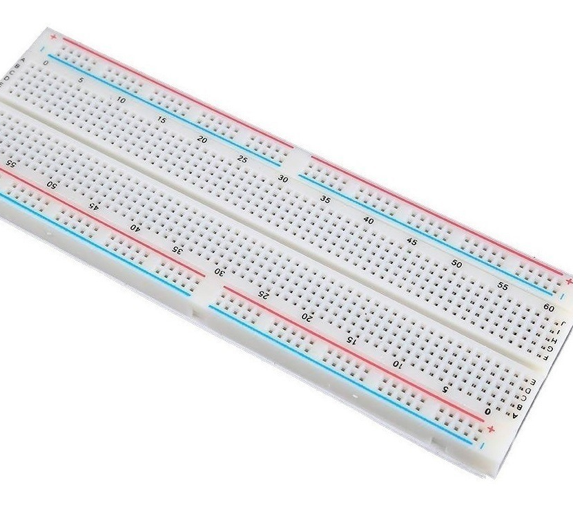
MATERIALES
PLACA DE PRUEBAS
ARDUINO UNO
Diodo LED
Sensor de Fuerza o Presión
CABLES

Slide 3
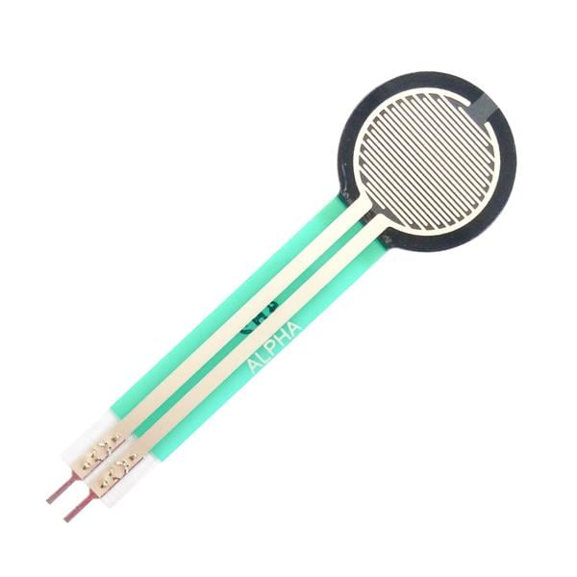
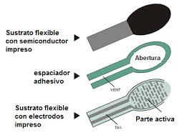
Sensor de Fuerza o Presión MF01 / FSR402
El sensor de fuerza o presión mf01/FS402 autoadherible para Arduino es ideal para detectar una fuerza aplicada en la membrana. Básicamente, al detectar una flexión en la membrana el sensor cambia su resistencia interna. Este sensor esta fabricado de 2 capas separadas por un espaciador, cuanto más se presiona, por ejemplo, más puntos de elemento activo tocan el semiconductor. Por lo tanto, esto hace que la resistencia disminuya. Su rango de presión varía de 30 gramos a 1 Kg. Por lo que basta con ponerlo en un divisor de tensión, para poder medir la salida en voltaje con algún ADC.
Estos sensor de fuerza son de bajo costo, funciona con cualquier tarjeta de desarrollo o microcontrolador. Tiene una extensión que termina en dos puntas que se pueden soldar cómodamente. Es muy sencillo de utilizar y puede tener multitud de aplicaciones en muchos proyectos electrónicos. En resumen, con este dispositivo podemos medir una fuerza proporcional a la presión generada sobre el sensor.

Slide 4
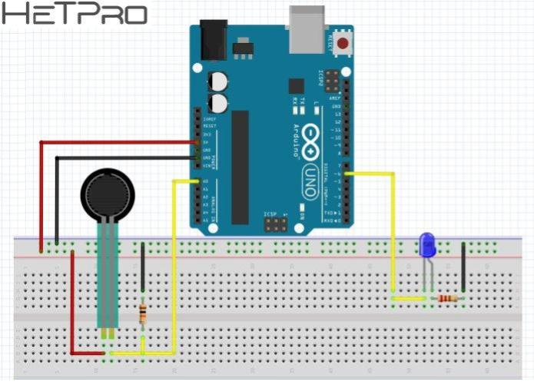

Función map()
Esta función es bastante empleada en los proyectos de Arduino, ya que nos permite «hacer equivalencias» entre diferentes rangos.

Slide 5
